Slide 1
Администрация города Улан-Удэ Комитет по образованию Муниципальное бюджетное дошкольное образовательное учреждение детский сад № 110 «ЗОЛУШКА»
Живые часики «Тик-Так» Выполнила: воспитатель
Подготовительной группы
Саранчина Т.В.

Slide 2
«Творилкина скатерть» и другие игры, рождающие детскую инициативу»

Slide 3
Раскрашивание коробок в разные цвета

Slide 4
вырезаем и Раскрашиваем одежду в цвет стиральных машин

Slide 5
Вот и Получилась игра «Большая стирка»! https://www.facebook.com/groups/199991581321291/permalink/495205211799925/?sfnsn=scwspmo&ref=share

Slide 6
Большой телевизор, где дети могут почувствовать себя телеведущими https://www.facebook.com/groups/199991581321291/permalink/495205211799925/?sfnsn=scwspmo&ref=share

Slide 7
Мини телевизор. Дети выступают мультипликаторами

Slide 8
Создание игры «Гаражи»

Slide 9
Вот и получился гараж с нашей дружной командой https://www.facebook.com/groups/199991581321291/permalink/546225883364524/?sfnsn=scwspmo&ref=share

Slide 10
«Творилкина скатерть» в развернутом виде

Slide 11
1 раздел «Салон красоты» -каникалон (искуственные волосы) для создания причесок и др.

Slide 12
2 раздел «Мамина шкатулка» -Создание бус и других украшений

Slide 13
3 раздел «Математическая школа» -содержит цветные цифры для изучения и решения примеров и задач Игру можно изменять

Slide 14
4 раздел - «Сенсорные планшеты» для развития мелкой моторики, рисунок можно изменять по желанию ребенка

Slide 15
Время суток знакомство с часами

Slide 16
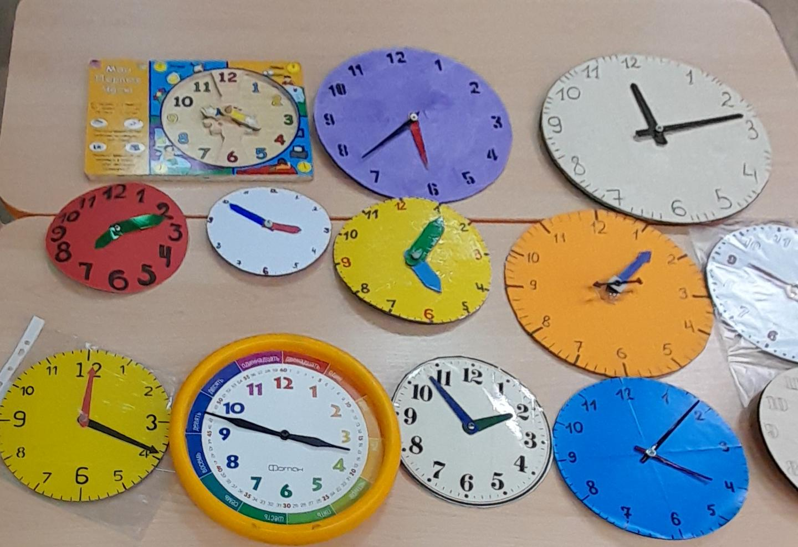
Восприятие времени!
Наглядное пособие формирования времени

Slide 17
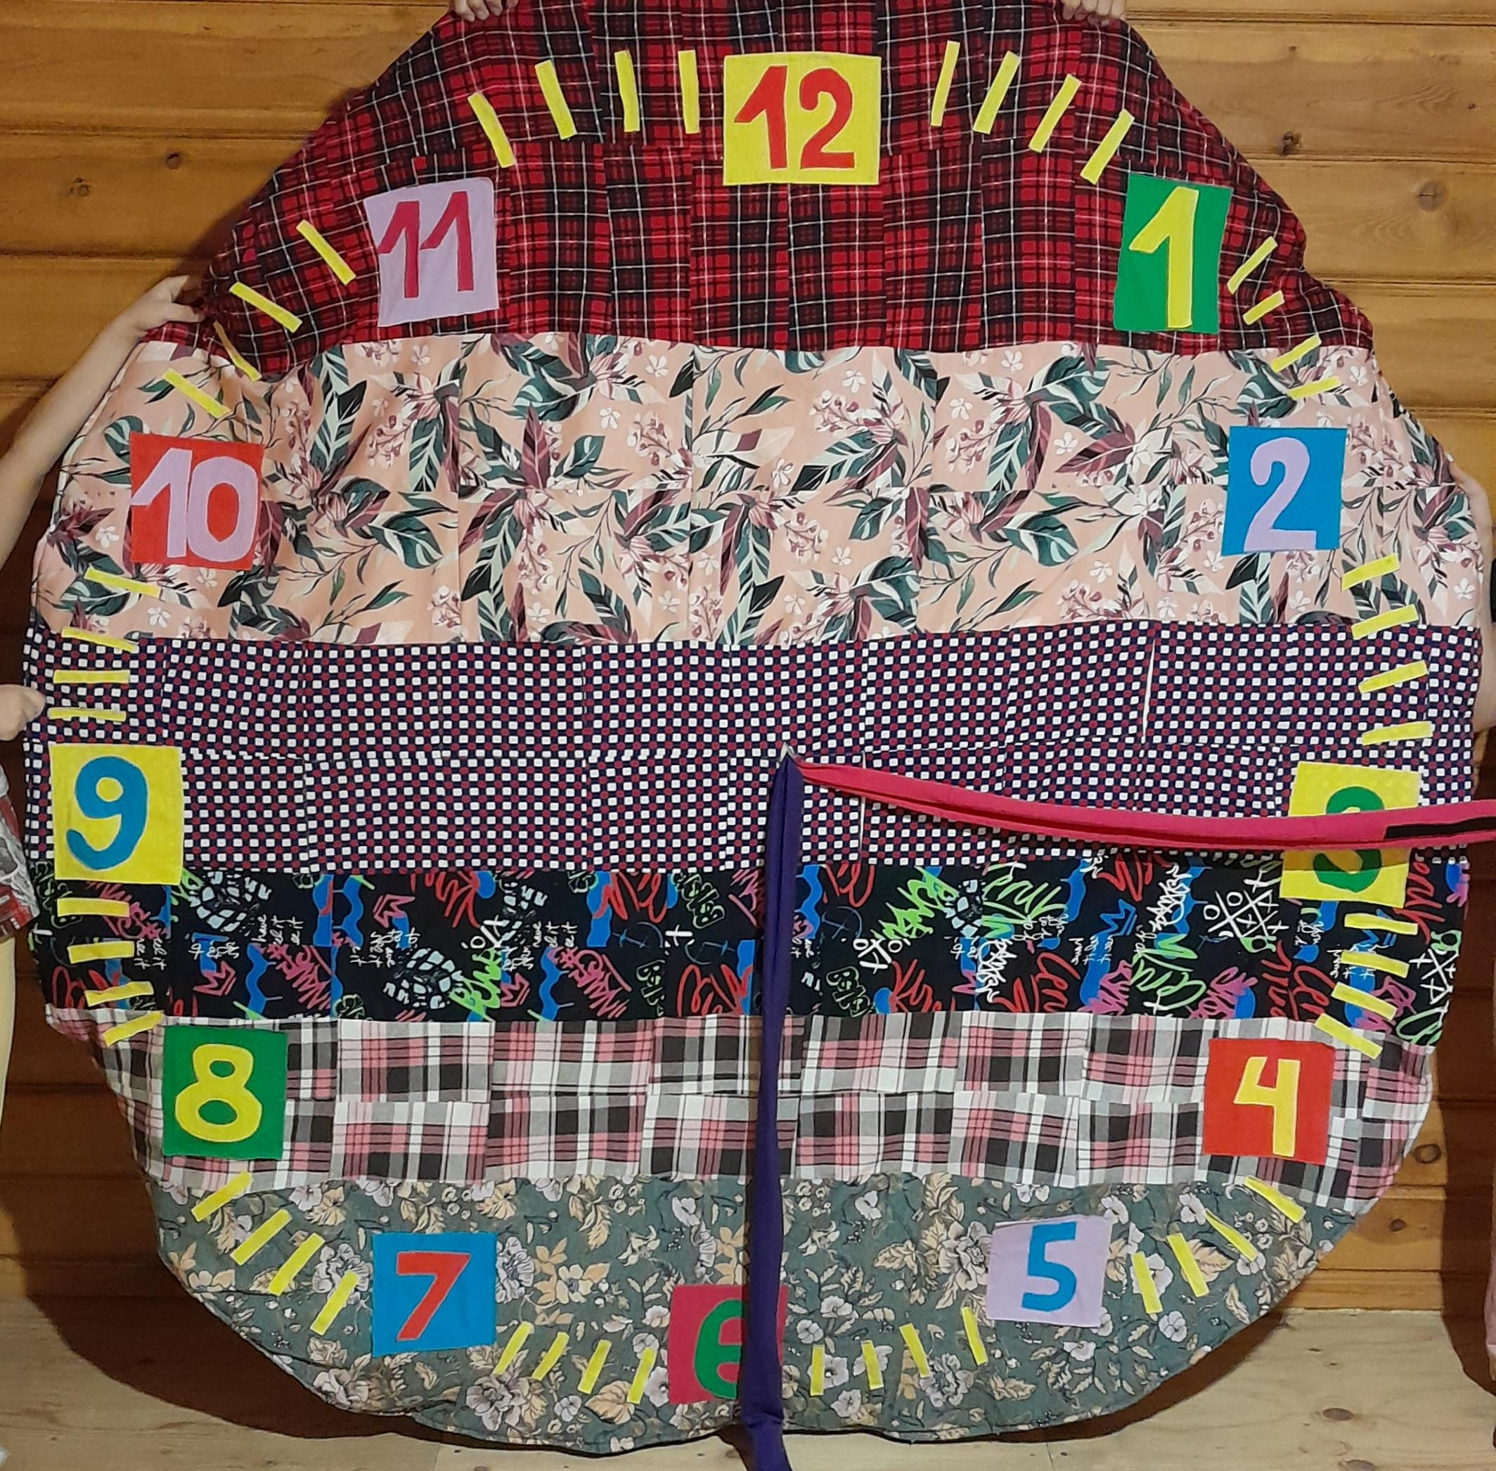
Дидактические пособие-игра
“Живые часики Тик-Так”

Slide 18
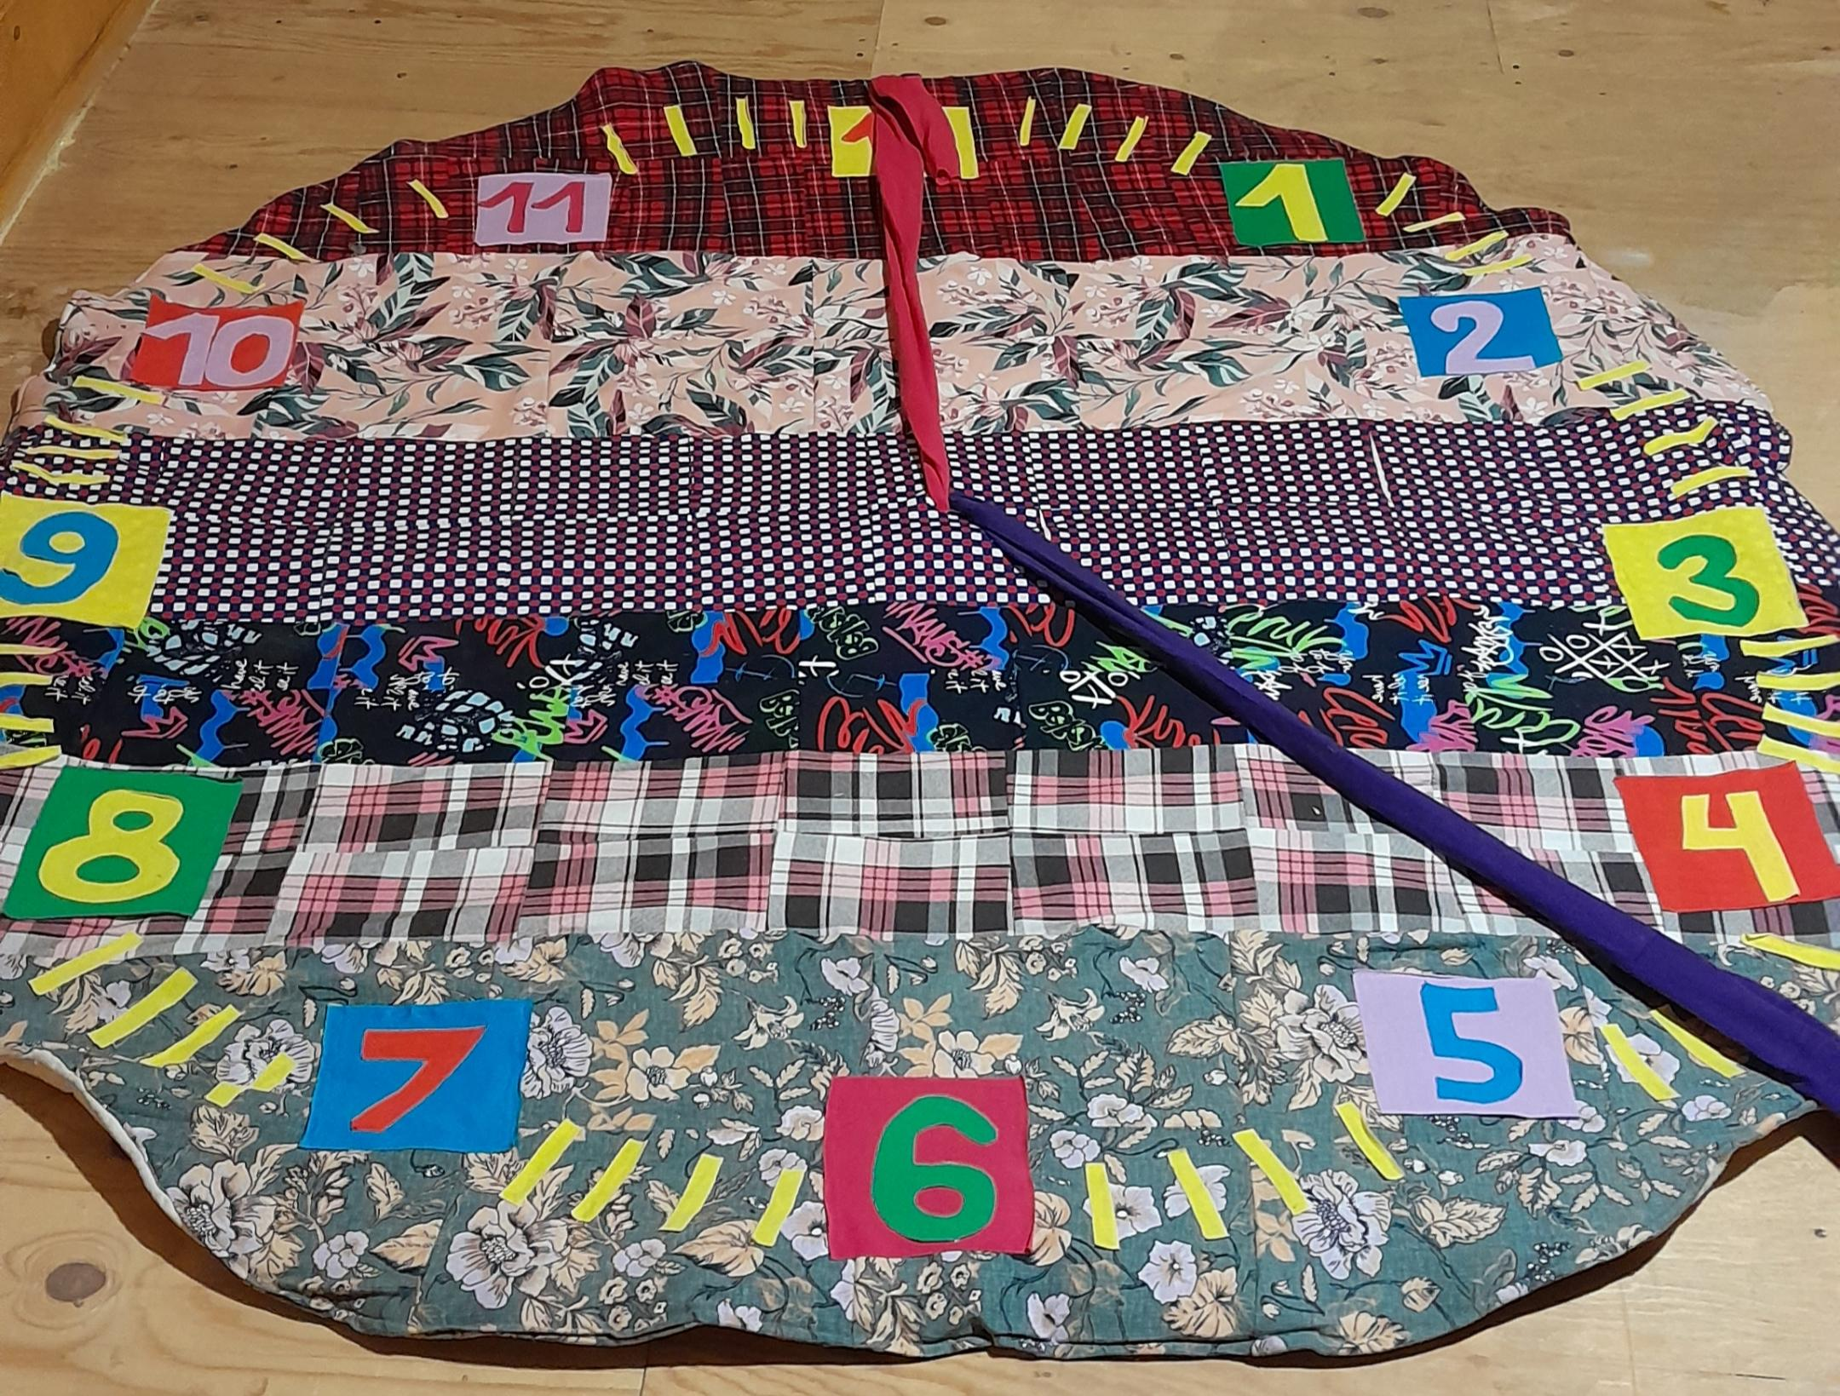
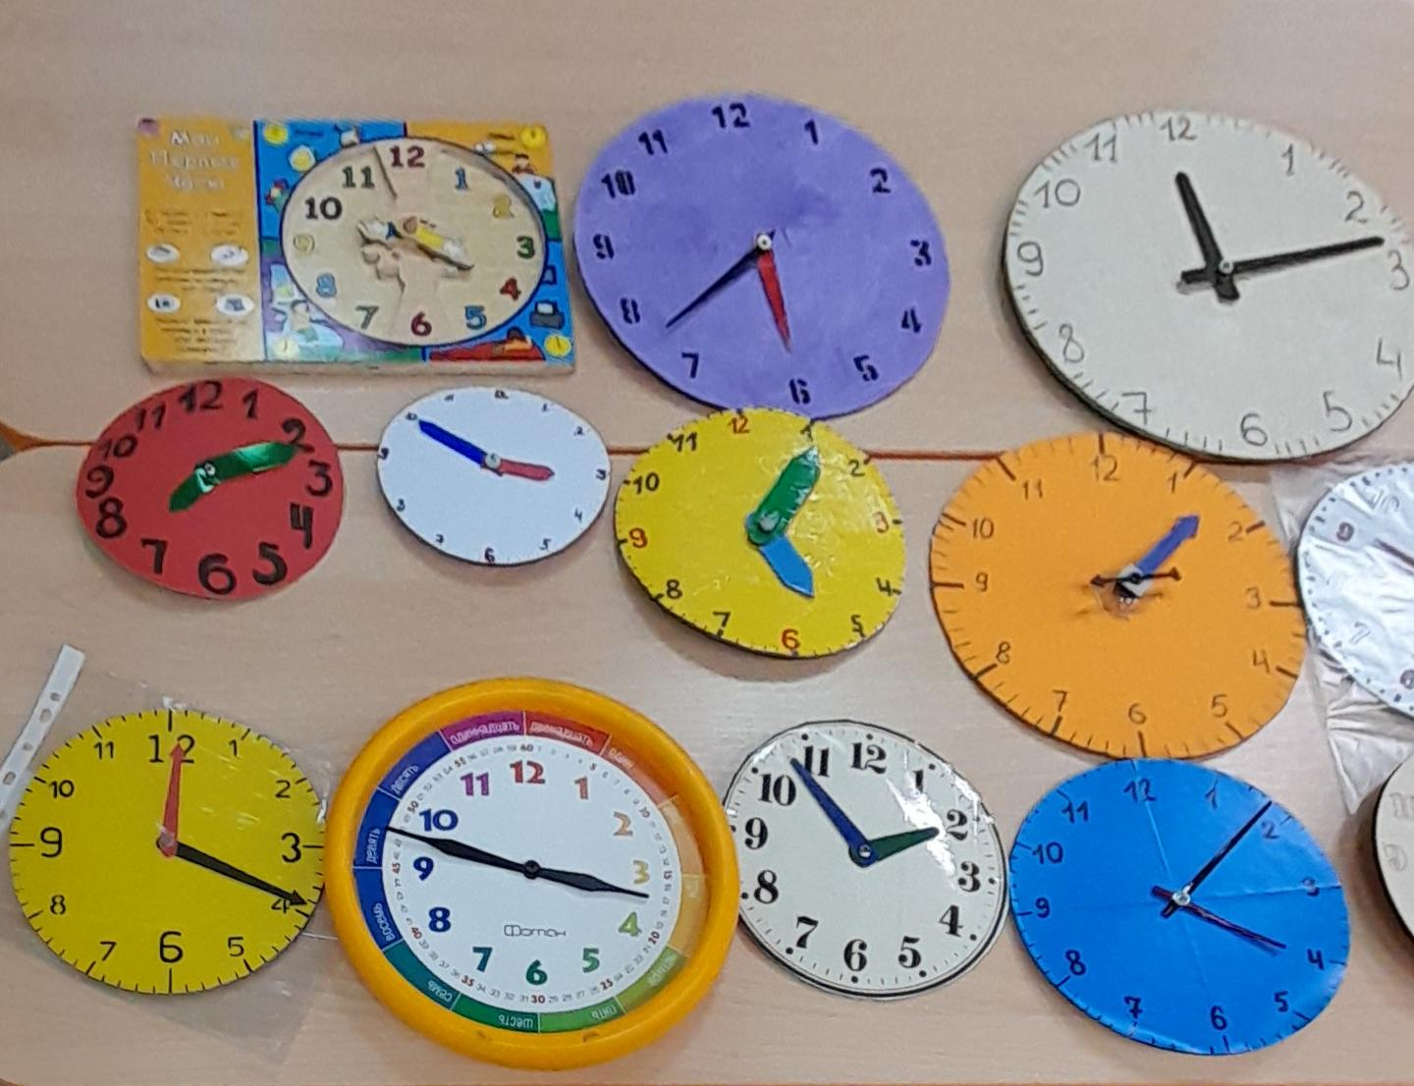
Виды пособия!
Картонные часы и мягкое напольное пособие!

Slide 19
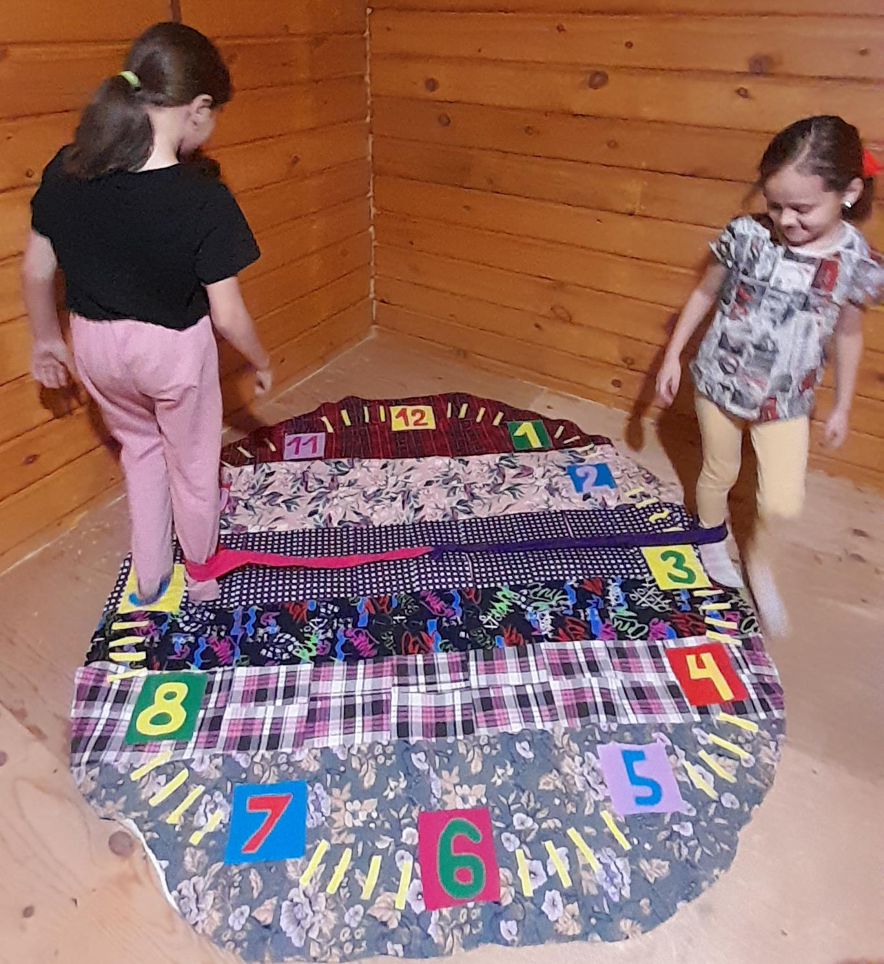
Варианты игры!

Slide 20
Дополнительное пособие карточки к игре

Slide 21
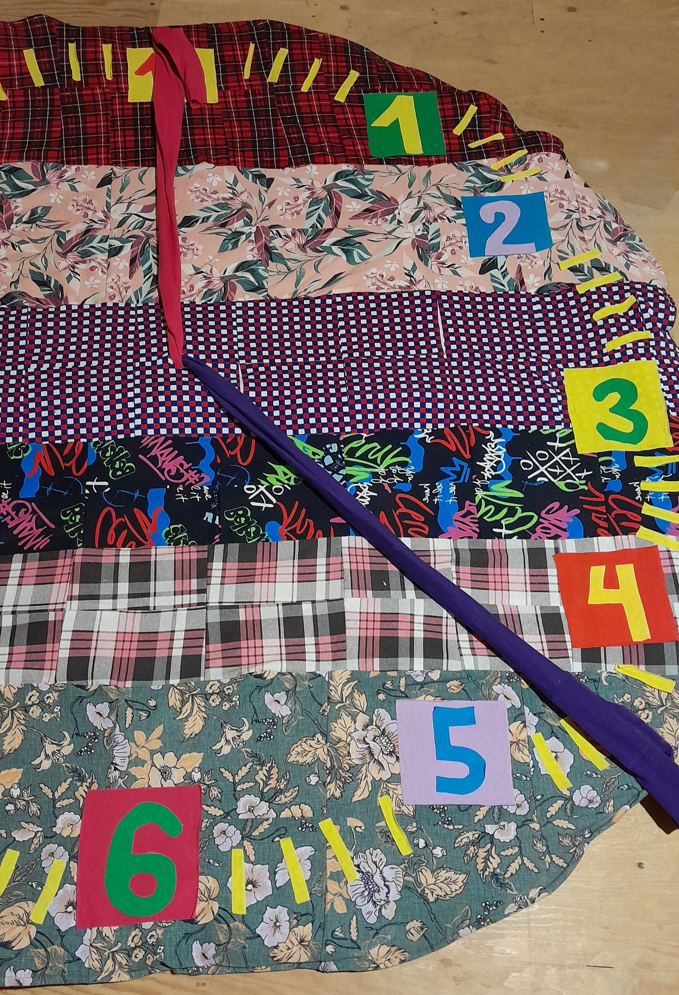
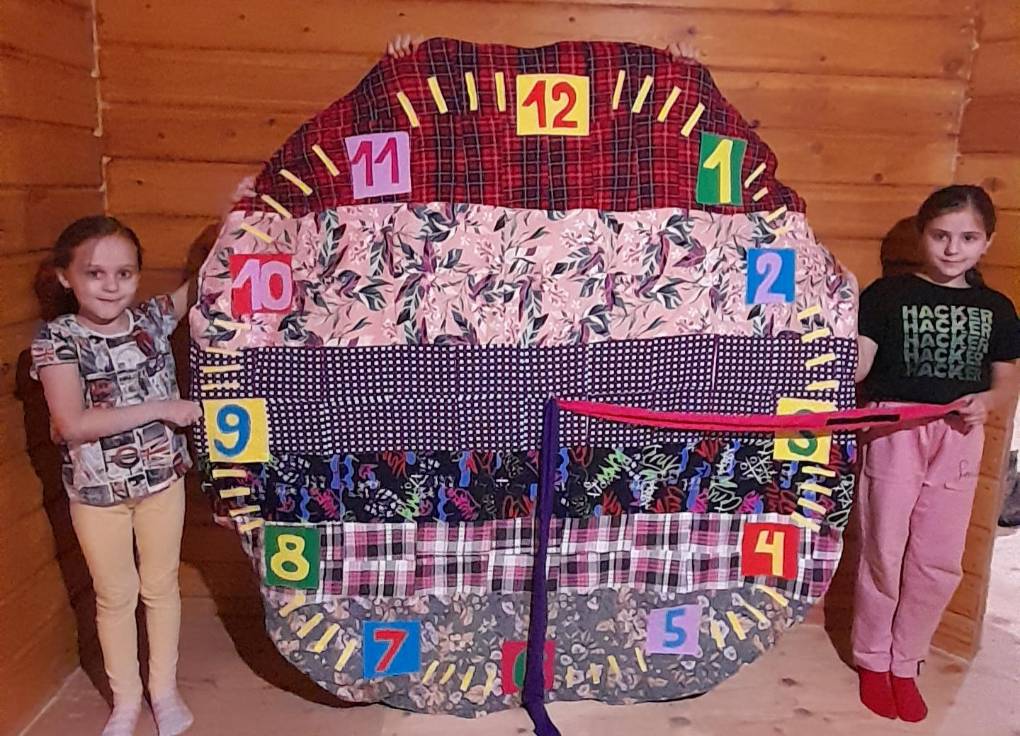
Дидактические игровое пособие “Живые часики Тик-Так”

Slide 22
Воспитатель детского сада — это двигатель.
Его задача завести, замотивировать детей. Совместное, равноправное творчество в любом виде детской деятельности всегда способствует развитию детской инициативы, а значит развивает, формирует личность и индивидуальность каждого ребенка, нужно лишь дать им эту возможность, не навязывая свои правила и стереотипы.
СПАСИБО ЗА ВНИМАНИЕ!

